Slide 1


Agile
МОСКОВСКИЙ ГОСУДАРСТВЕННЫЙ УНИВЕРСИТЕТ
им. Ломоносова
Факультет Вычислительной математики и кибернетики
Кафедра интеллектуальных информационных технологий
Подготовили:
студенты 420 гр.
Полевой Антон,
Смирнов Валерий,
Шарипов Саит

Slide 2

Содержание:
Кризис ПО
Каскадная / Итеративная модель
Спиральная модель
Сущность Agile
Методологии Agile
SCRUM.
Lean Software Development.
Kanban.
Экстремальное программирование.
Crystal.
Функционально-управляемая разработка.

Slide 3
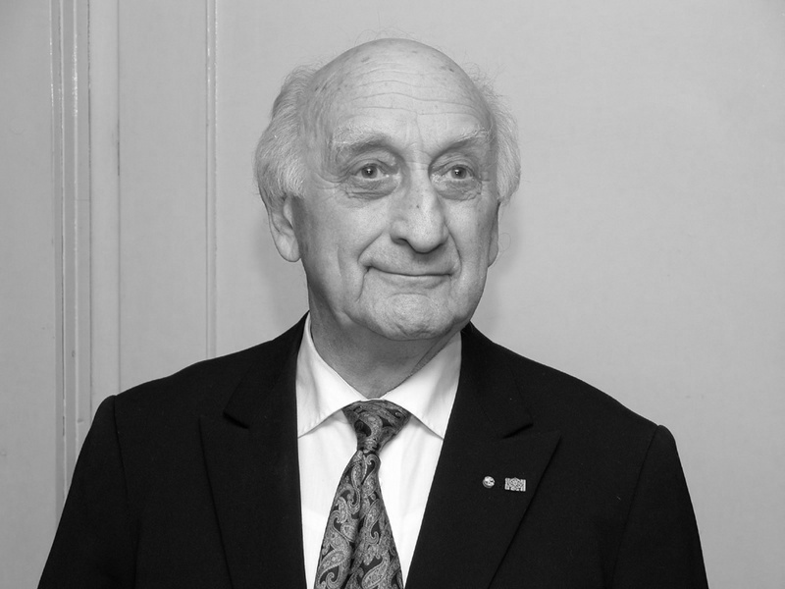
Кризис программного обеспечения
Данный термин был введен Фридрихом Бауэром на конференции НАТО «Инженерия программного обеспечения» в 1968 г.
Факторы проявления кризиса:
Стоимость проектов превышает бюджет
Проекты плохо управляемы
ПО не соответствует требованиям
Превышение сроков выполнения
Для каждого проекта должна подбираться наиболее подходящая методология разработки

Slide 4
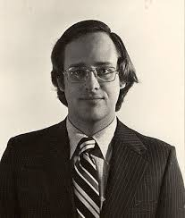
Каскадная модель / Waterfall
В 1970г. Ройс предложил модель разработки в статье «Managing the Development of Large Software Systems»
Выработка системных требований
Выработка требований к ПО
Анализ
Эксплуатация
Проектирование
Кодирование
Уинстон Ройс ученый в области информатики
Модель ошибочно интерпретировали как каскадную или Waterfall

Slide 5
Итеративная модель
На самом деле Ройс предложил итеративную модель разработки
Выработка системных требований
Выработка требований к ПО
Анализ
Эксплуатация
Проектирование
Кодирование
Уинстон Ройс ученый в области информатики

Slide 6
Waterfall
Итеративная модель
+ Легко управлять проектом.
+ Быстрая разработка ПО.
+ Цена и время заранее определены.
- Нет возможности вернуться на предыдущий шаг.
- Тестирование продукта начинается только после его разработки.
- При обнаружении недочетов необходимо переделать весь проект.
- Стоимость внесения изменений высока.
Рекомендации: применять в небольших проектах, когда требования к результату известны и подробно описаны.
+ Возможность вернуться на предыдущий шаг.
+ Разные этапы выполняются и повторяются по мере необходимости.
+ При обнаружении не нужно переделать весь проект.
- Цену и время сложно прогнозировать.
- Работа с большим количеством данных.
Рекомендации: можно использовать, когда требования к проекту четко очерчены и понятны, а также проект является довольно большим.

Slide 7
Спиральная модель
- предложил Барри Боэм в 1986 г.
Основные этапы | Главная особенность | Типы рисков при разработке
Планирование | Большое внимание к возможным рискам и их подробный анализ | Несоответствующий бюджет
2. Анализ рисков |  | Несоответствие срокам
3. Конструирование |  | Несоответствие квалификации/количества специалистов для данной задачи
4. Оценка результата |  | Частые изменения ожиданий от проекта
 |  | Погоня за несущественной оптимизации
 |  | Малая производительность системы

Slide 8
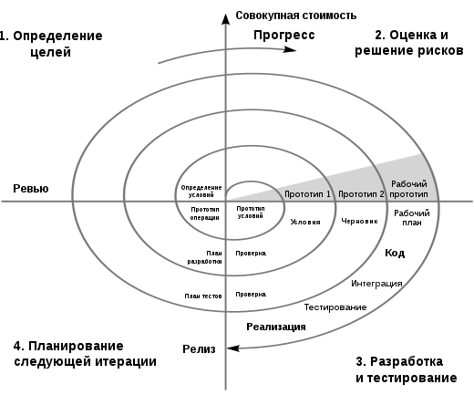
Спиральная модель
Преимущества:
эффективный анализ рисков;
возможность внесения изменений;
создание прототипов результата на каждом этапе.
Недостатки:
большие расходы при реализации;
требуются специалисты для анализа рисков;
применяется только для небольших проектов.

Slide 9
Agile
Ценности:
Люди и взаимодействие важнее процессов и инструментов.
Работающий продукт важнее исчерпывающей документации.
Сотрудничество с клиентом важнее согласования условий контракта.
Готовность к изменениям важнее следования первоначальному плану.
Принципы:
Обеспечить удовлетворенность клиентов.
Принимать изменения требований вне зависимости от времени их появления.
Разрабатывать ПО в короткие сроки.
Тесное сотрудничество персонала.
Передача информации в личных беседах.
Создать благоприятную атмосферу.
Рабочий программный продукт – главный показатель прогресса.
Постоянное развитие.
Повышенное внимание к совершенству и качеству документации и проектированию.
Простота процессов.
Самоорганизующаяся команда.
Постоянный анализ и улучшение работы.

Slide 10
Преимущества Agile
Тесное взаимодействие сторон
Прозрачность
Совещания по графику
Спринты
Ориентированность на ценности бизнеса
Внесение изменений
Пользователи на 1 месте
Качество проектов
Единая цель
Предвиденные расходы

Slide 11
Методологии Agile
SCRUM.
Lean Software Development.
Kanban.
Экстремальное программирование.
Crystal.
Функционально-управляемая разработка.
Agile Manifesto 2001 г.

Slide 12
1. SCRUM
Данный метод является самым популярным по результатам исследования Agile Development Survey.
Элементы SCRUM
Артефакты
Процессы
Роли

Slide 13
1. SCRUM
Роли
Product owner
Scrum Master
Scrum team

Slide 14
1. SCRUM
Артефакты
Product Backlog
Sprint Backlog
Инкремент продукта

Slide 15
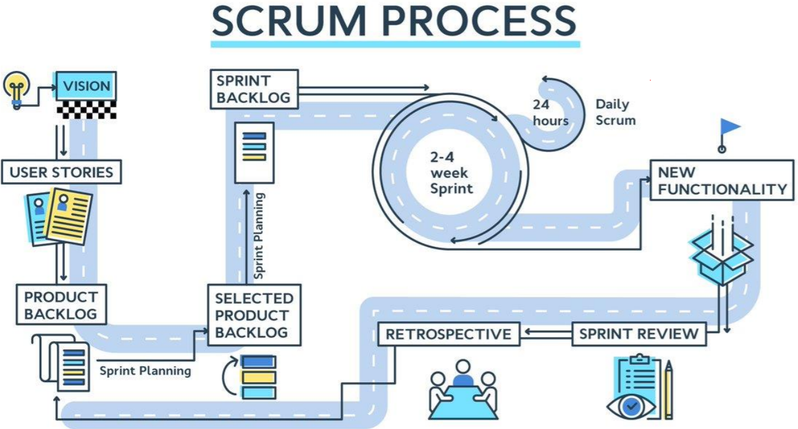
1. SCRUM

Slide 16
1. SCRUM
• быстрый запуск проекта;
• определенные сроки выполнения задач;
• составление планов и разбор итогов;
• минимизация бюджета за счет расстановки приоритетов;
• работоспособность продукта;
• постоянный контроль.
• команда зависит от каждого своего члена
• риск выполнения лишних операций;
• жесткий график;
• трата большого количество времени на обсуждения вместо реальной работы

Slide 17
2. Lean Software Development
LSD основан на оптимизации времени и ресурсов разработки, устранении потерь и предоставлении только того, что нужно продукту.
Сильные стороны | Слабые стороны
+ Больше функциональности за меньшее время. + Устранение лишних действий – меньше затрат + Самостоятельность команды в принятии решений. | - Зависимость от вовлеченности членов команды. - Для опытных разработчиков.

Slide 18
3. Kanban
Принципы:
Визуализация.
Ограничить объем незавершенной работы.
Непрерывный процесс.
Сначала самое важное
Преимущества:
Короткое время выполнения задач.
Готовность к изменениям.
Изменение приоритетов.
Незначительные изменения в команде перед работой.
Сокращение расходов и ненужных действий.
Быстрая обратная связь.

Slide 19
4. Экстремальное программирование (англ. Extreme Programming, XP)
Принципы:
Практики, на которых основано экстремальное программирование:
Планирование игры.
Небольшие релизы.
Простой дизайн.
Парное программирование.
Разработка через тестирование.
Рефакторинг кода
Непрерывная интеграция.
Стандарты кодирования.
Устойчивый темп.
Простота
Общение
Обратная связь
Смелость

Slide 20
5. Crystal
Crystal – один из самых легких и адаптируемых подходов к разработке программного обеспечения.
Принципы:
Командная работа
Общение
Простота
Умение корректировать и улучшать процесс
Быстрая поставка ПО
Высокая вовлеченность пользователей
Адаптируемость

Slide 21
7. Функционально-управляемая разработка
FDD - ориентирована на клиента, известна короткими итерациями и частыми выпусками.
Создать список возможностей
Спланировать функции
Создать дизайн
Реализовывать функции
Разработать модель

Slide 22
7. Функционально-управляемая разработка
Достоинства | Недостатки
1. Быстрое развитие. 2. Позволяет большим командам продвигать продукты. 3. Использование заранее определенных стандартов разработки. | 1. Не эффективно для небольших проектов. 2. Неведение масштабной документации. 3. Зависимость от ведущих разработчиков или программистов.

Slide 23


Спасибо за внимание!
polevoianton@bk.ru
lowerchik@gmail.com
ssharipovr@gmail.com

